Slide 1
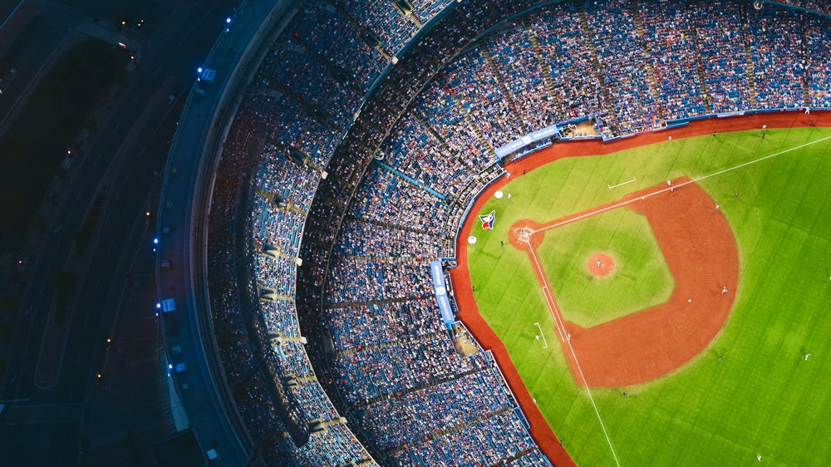
KBO
프로야구
승패예측
남주형, 최재원, 심현우
2조

Slide 2

Home
주제 선정
크롤링 및 전처리
1루
데이터 찾기 및 저작권 확인
데이터 크롤링
데이터 전처리
분석 알고리즘
2루
비지도 학습(Unsupervised Learning)
- K-means clustering
데이터 추출
- pearson 상관계수
지도학습(Supervised Learning)
- Decision Tree
- Knn Algorithm
3루
보완점
향후 보완점 및 추가할 사항

Slide 3
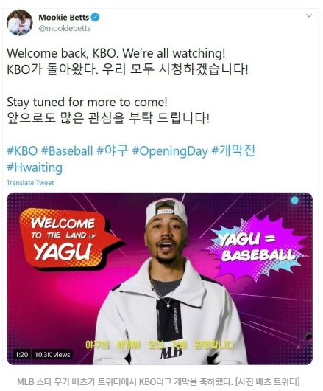
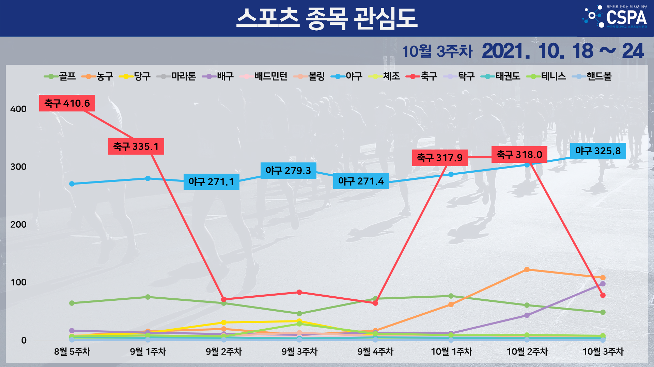
Home
주제선정
전세계인이
좋아하는
스포츠
우리나라의
스포츠 종목
관심도
출처:한국체육대학교 스포츠분석센터

Slide 4




1루
크롤링 및 전처리
데이터 크롤링
데이터 찾기
저작권
크롤링
전처리

Slide 5
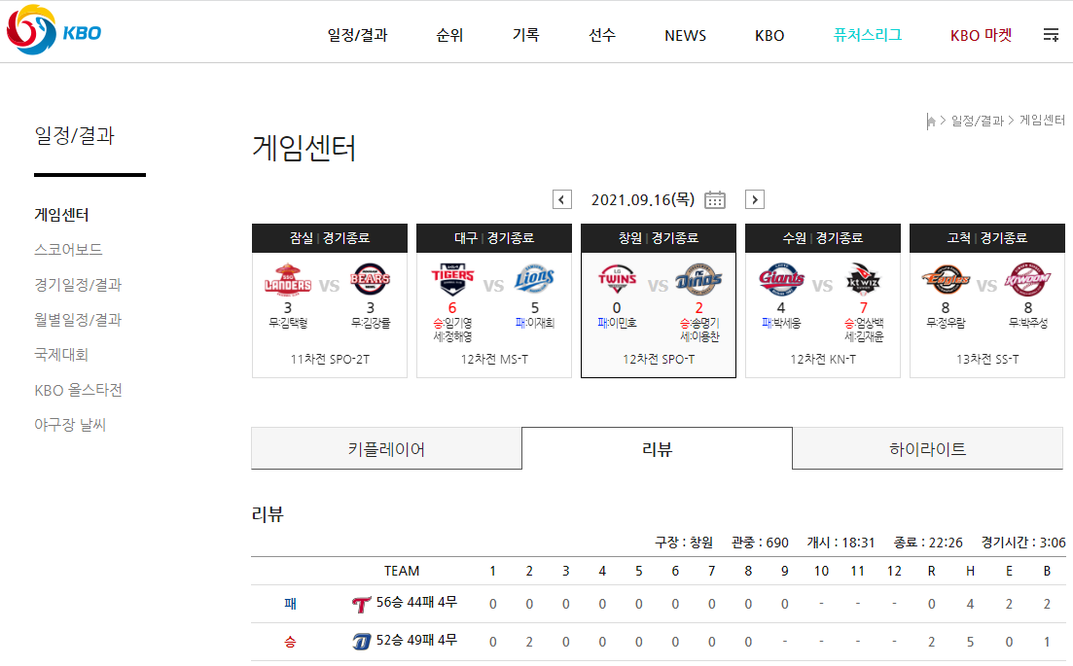
1루
크롤링 및 전처리
데이터 찾기 및 저작권 확인
저작권 확인 :https://www.koreabaseball.com/robots.txt

Slide 6
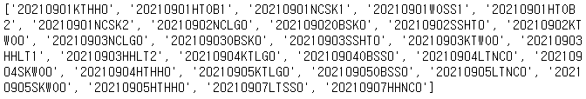
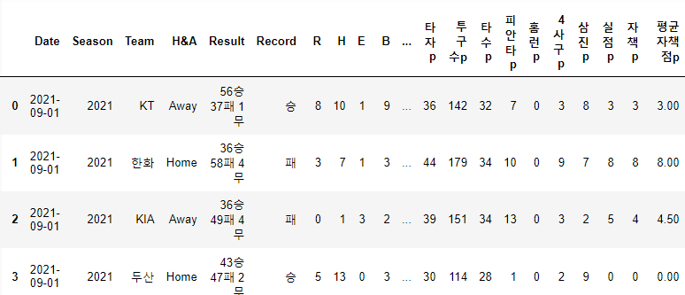
1루
크롤링 및 전처리
크롤링
step1. 날짜 선택 ex)20210901~20210908
step2. 해당 날짜에 존재하는 경기 list 가져오기
step3. 해당 경기의 data 추출

Slide 7

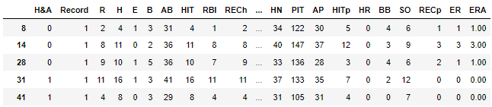
1루
크롤링 및 전처리
전처리
원하는 정보 추출
LG data
txt 파일로 저장

Slide 8

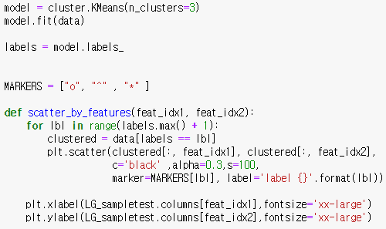
2루
분석 알고리즘
K-means clustering
input data
k-means clustering

Slide 9
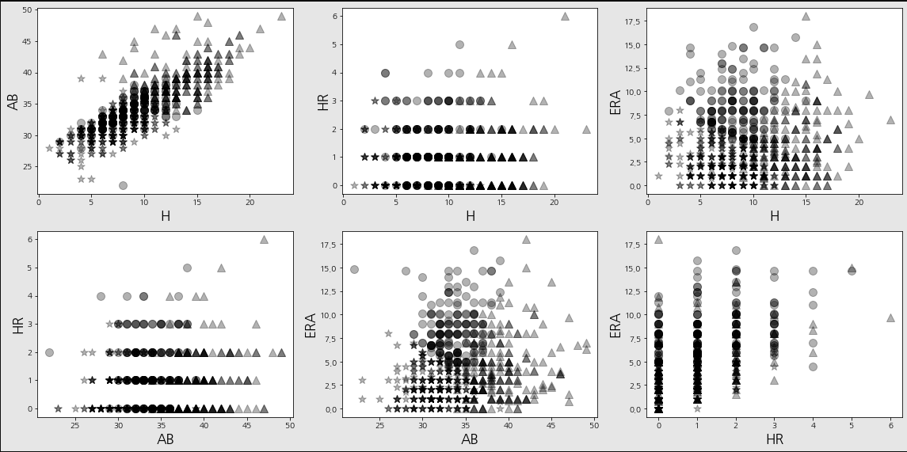
2루
분석 알고리즘
K-means clustering

Slide 10
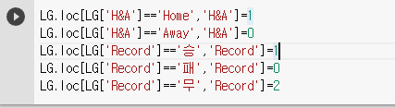
2루
분석 알고리즘
pearson 상관관계
Pearson 상관계수
두 변수 간의 선형 관계를 파악하기 위한 변수
+1~-1 사이 값을 가지며, 양수는 양의 상관관계를 음수는 음의 상관관계
상관분석을 위해 범주형 변수 수치화

Slide 11
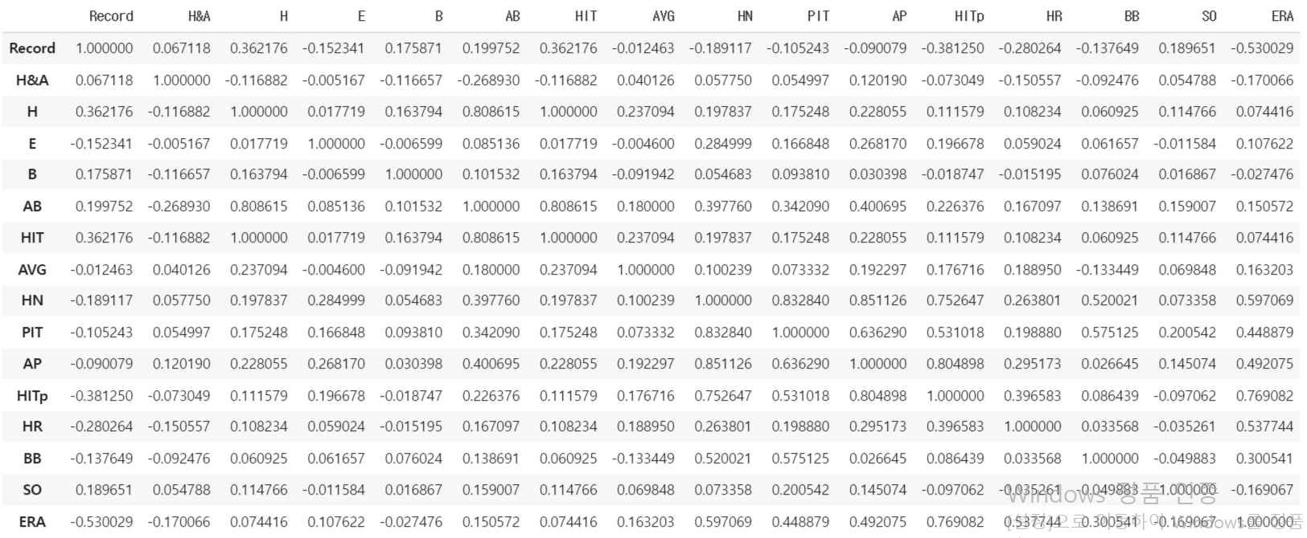
2루
분석 알고리즘
pearson 상관관계

Slide 12
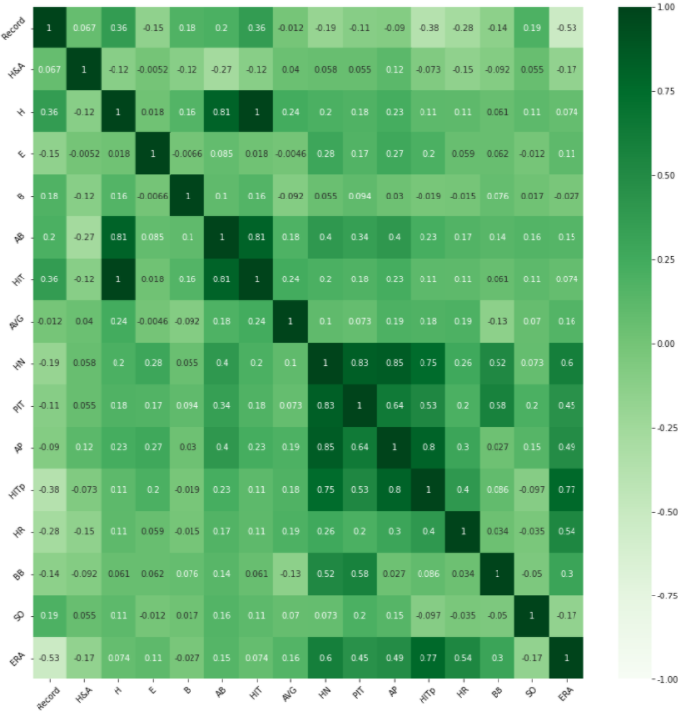
2루
분석 알고리즘
pearson 상관관계

Slide 13

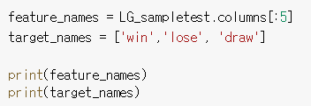
2루
분석 알고리즘
Decision Tree
Input Data
결정 나무에서 클래스 변수명 지정
의사 결정나무의 과대적합 문제
Train data에 과도하게 학습되어 test data에 대한 정확도가 떨어지는 경우
의사결정나무에서 depth가 높아질 경우 과대적합의 문제가 발생할 수 있다.

Slide 14
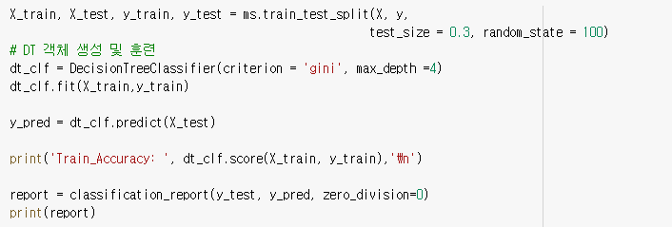
2루
분석 알고리즘
Decision Tree
Tree 생성
의사결정 나무의 가지 분리 기준
지니지수 : 불순도를 측정하는 지표로서 통계적 분산정도를 정량화하여 표현한 값으로 CART 알고리즘에서 사용된다.
엔트로피 : 마찬가지로 불순도를 측정하지만 엔트로피는 정보량의 기댓값으로, ID3 알고리즘에서 사용된다.

Slide 15
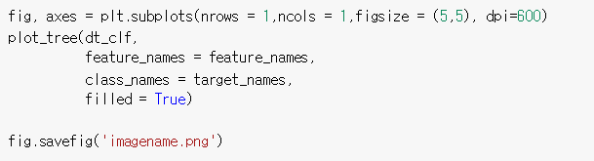
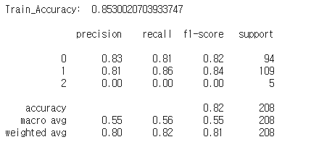
2루
분석 알고리즘
Decision Tree
의사결정 나무 구현

Slide 16
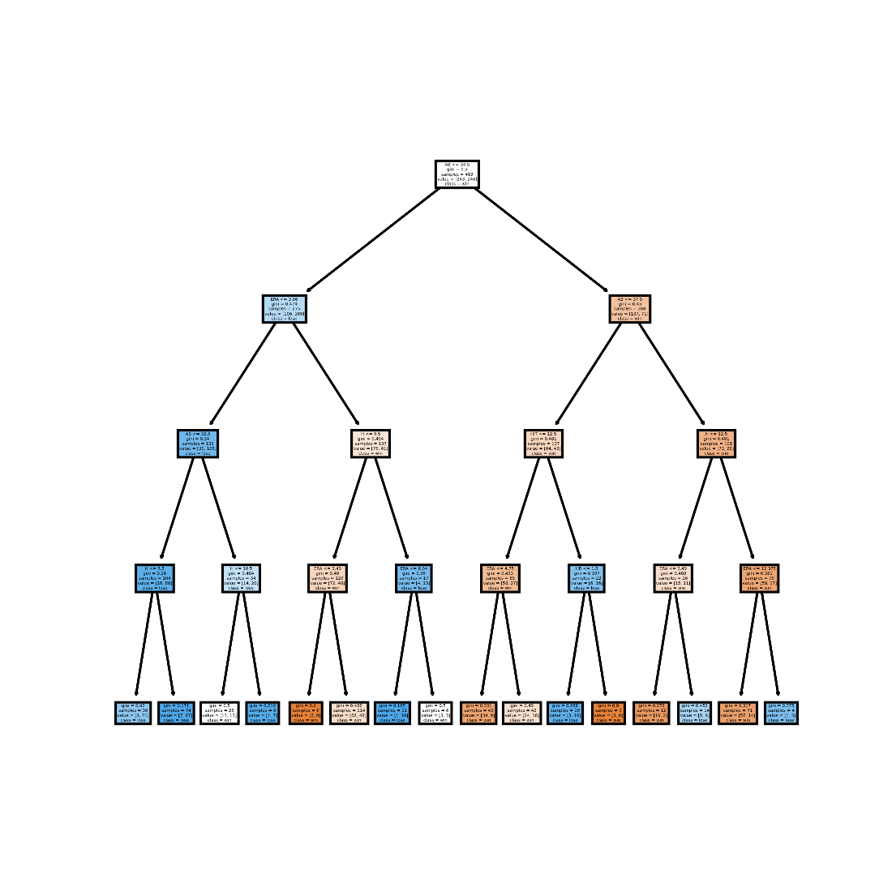
2루
분석 알고리즘
Decision Tree

Slide 17
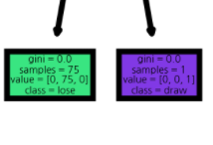
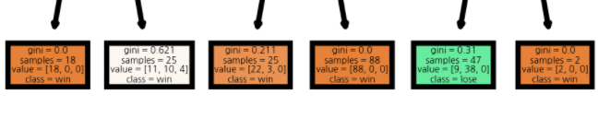
2루
분석 알고리즘
Decision Tree

Slide 18

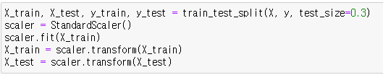
2루
분석 알고리즘
KNN-Algorithm
Input Data
- H(Hit) : 안타 수
- AB(appearance) : 타수
- HR(Home Run) : 홈런 수
- ERA(Earned Run Average) : 평균자책점(방어율)
Train set, Test set 생성

Slide 19
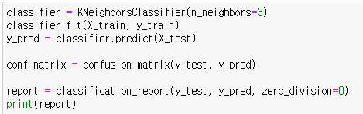
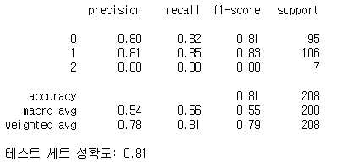
2루
분석 알고리즘
KNN-Algorithm
Classifier
Record : Win(1), Lose(0), Draw(2)
Result

Slide 20
2루
보완점
Issue
1. Data 설계 및 Parameter
-Test data를 해당 경기의 일부 data로 예측

Slide 21
2루
보완점
Issue에 대한 향후 계획
1. 이닝에 따른 data 분리
1이닝 Data
해당 경기 결과
Test set으로 1이닝 data입력
-해당 경기의 1이닝까지의 data를 통해 승부 예측
2. 새로운 지표 추가
-예측 모델을 위한 최근 경기 분석(최근 5경기 경기력 …)
-현대야구에서 등장한 새로운 야구 지표(ex OPS, WHIP, WAR…)

Slide 22
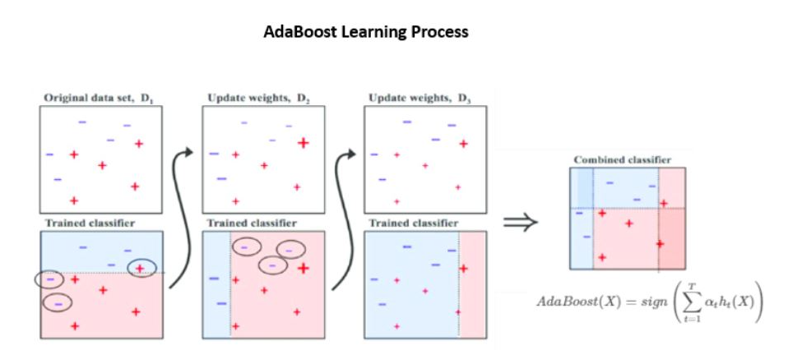
2루
보완점
Issue에 대한 향후 계획
정확도 향상
- Ada boost
-Ada boost를 이용하여 학습 시 가중치 부여

Slide 23
“
야구는
끝날 때까지
끝난 게 아니다
”
-요기 베라 (Yogi Berra)
1925.5.12. ~ 2015.9.22.
/전 야구선수, 전 야구감독

Slide 24
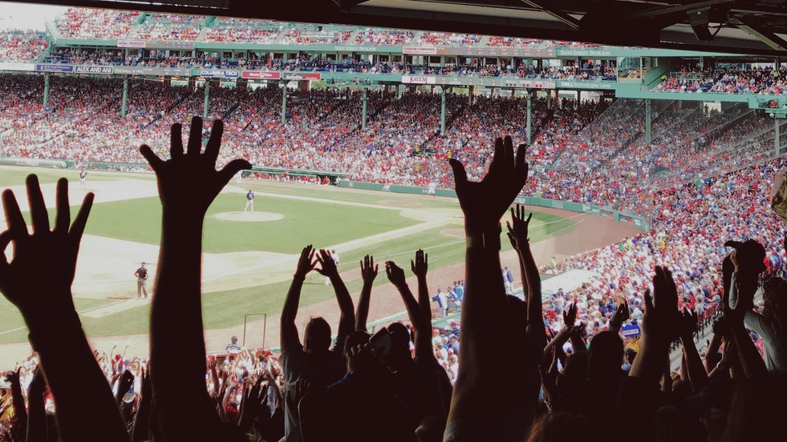
야구,
당신은 즐기고 있나요?
Thank you for listening

